Slide 1
GRUPO 1
CIERRE SPRINT 1

Slide 2
User Stories Planificadas
Notes:
Duracion: 10 min

Slide 3
Historias de usuario
US 1.1 - Registro de Usuario
US 1.2 - Inicio de Sesión
US 1.3 - Recuperación de Contraseña
US 1.4 - Cierre de Sesión
US 2.1 - Completar perfil básico
US 2.2 - Subir foto de perfil
3 SP
Cumplido
3 SP
Cumplido
2 SP
Cumplido
2 SP
Cumplido
5 SP
Cumplido
5 SP
Cumplido
Velocity Total:
20 SP

Slide 4
DEMO

Slide 5
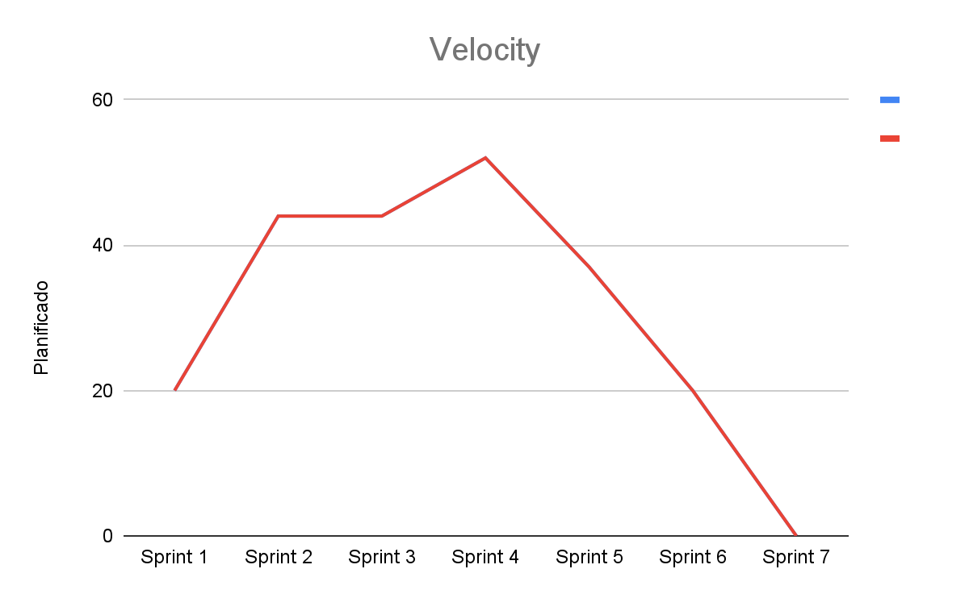
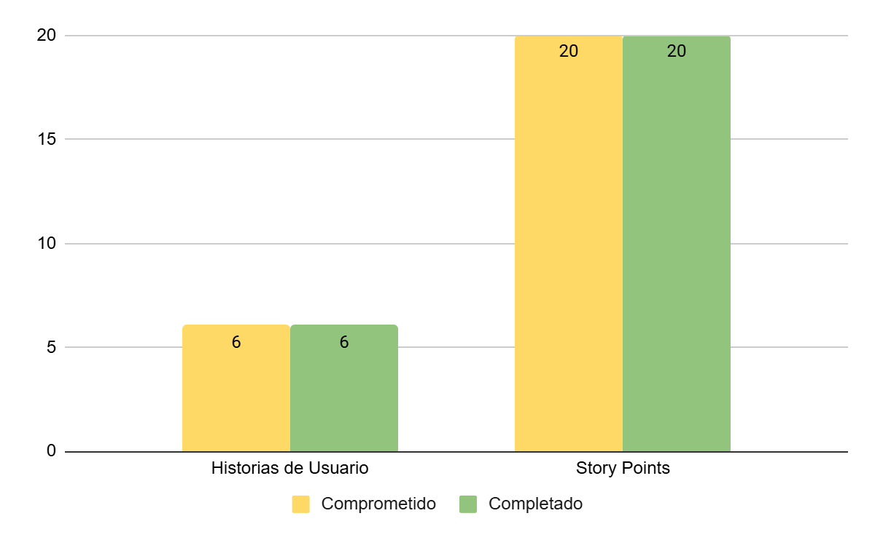
Métricas
Velocity actual: 20 SP

Slide 6
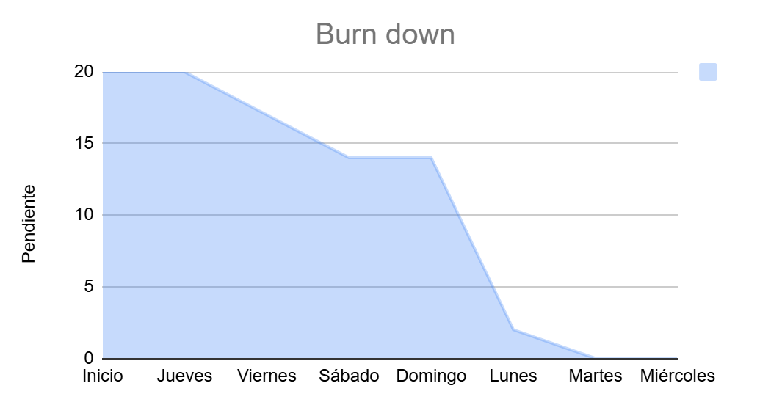
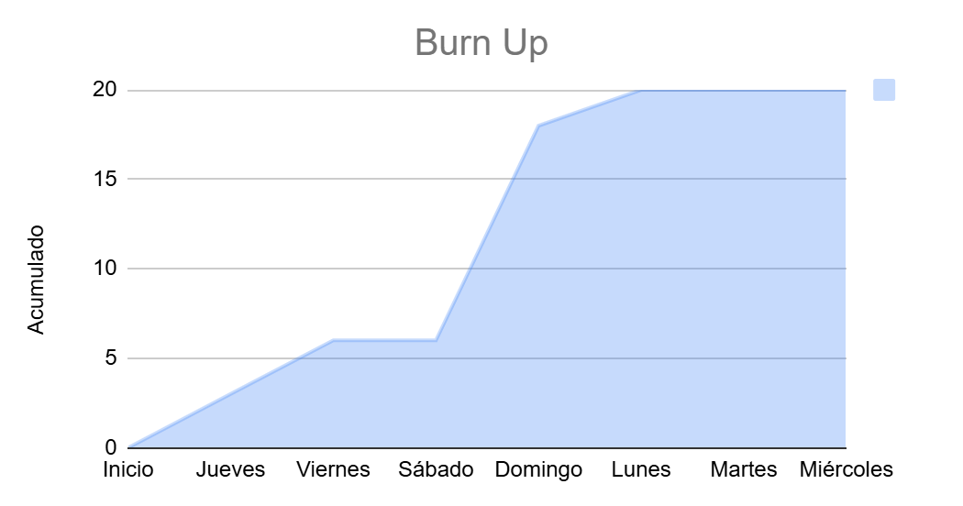
Métricas

Slide 7
Uso de IA

Slide 8
Uso de IA
Herramienta utilizada: Gemini
Versiones e iteraciones: Se le envió contexto con código ya hecho con el fin de generar código nuevo. Se utilizó también para resolución de errores.
Notes:
Corresponde a la solapa Sprint N de la planilla de artefactos

Slide 9
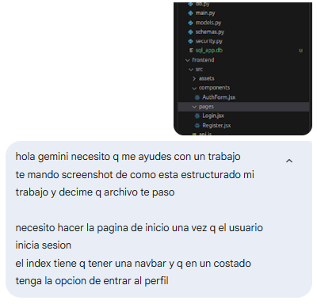
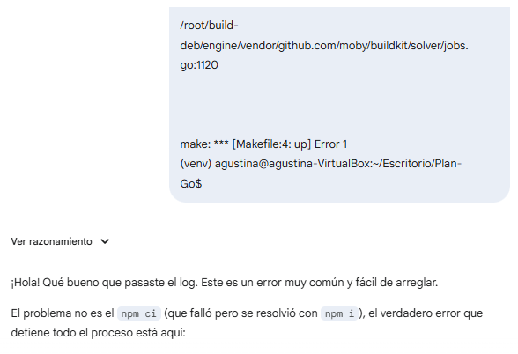
Uso de IA - Ejemplos
Notes:
Corresponde a la solapa Sprint N de la planilla de artefactos

Slide 10
Uso de IA - Justificación de Resultado Final
Calidad y Buenas Prácticas: La IA no solo proveyó código, sino que introdujo y aplicó buenas prácticas de desarrollo:
  Hasheo de contraseñas y respuestas de seguridad (nunca guardar texto plano).
  Creación de APIs RESTful específicas y seguras (endpoints separados para cada acción).
  Manejo de estado limpio en React, separando vistas y lógica.
  Manejo correcto de FormData vs JSON en las llamadas a la API.
Notes:
Corresponde a la solapa Sprint N de la planilla de artefactos

Slide 11
Compromisos para Sprint 2

Slide 12
Historias de usuario
US 3.1 - Crear publicación
US 3.2 - Eliminar publicación
US 2.3 - Configurar preferencias
US 4.1 - Buscador de destinos y actividades
US 4.2 - Guardar en favoritos
US 5.1 - Ver puntaje promedio
US 4.3 - Armar itinerario por destino (IA)
US 4.4 - Filtrar por categoría
8 SP
8 SP
5 SP
5 SP
3 SP
5 SP
5 SP
5 SP

Slide 13
Retro

Slide 14
Sprint 1
Logramos capacitarnos como equipo en las herramientas y lenguajes necesarios para iniciar el desarrollo
Se lograron cumplir todas las tareas planificadas
Debemos mejorar las técnicas de comunicación del equipo frente a cambios en el desarrollo durante el sprint para evitar encontrarse con errores al continuar con el desarrollo
Notes:
Corresponde a la solapa Sprint N de la planilla de artefactos

Slide 15
Sprint 1 - Evolución de Riesgos
Se reajustó el cronograma, iniciando el desarrollo más tarde de lo previsto. Este cambio aumentó temporalmente la exposición al riesgo de “creep de alcance”, ya que fue necesario reordenar prioridades y redefinir entregas.
La caída de Amazon no afectó al proyecto; el riesgo de dependencia de terceros se mantuvo bajo control.
Los otros dos riesgos no se vieron afectados por los cambios recientes.
Notes:
Corresponde a la solapa Sprint N de la planilla de artefactos

Slide 16
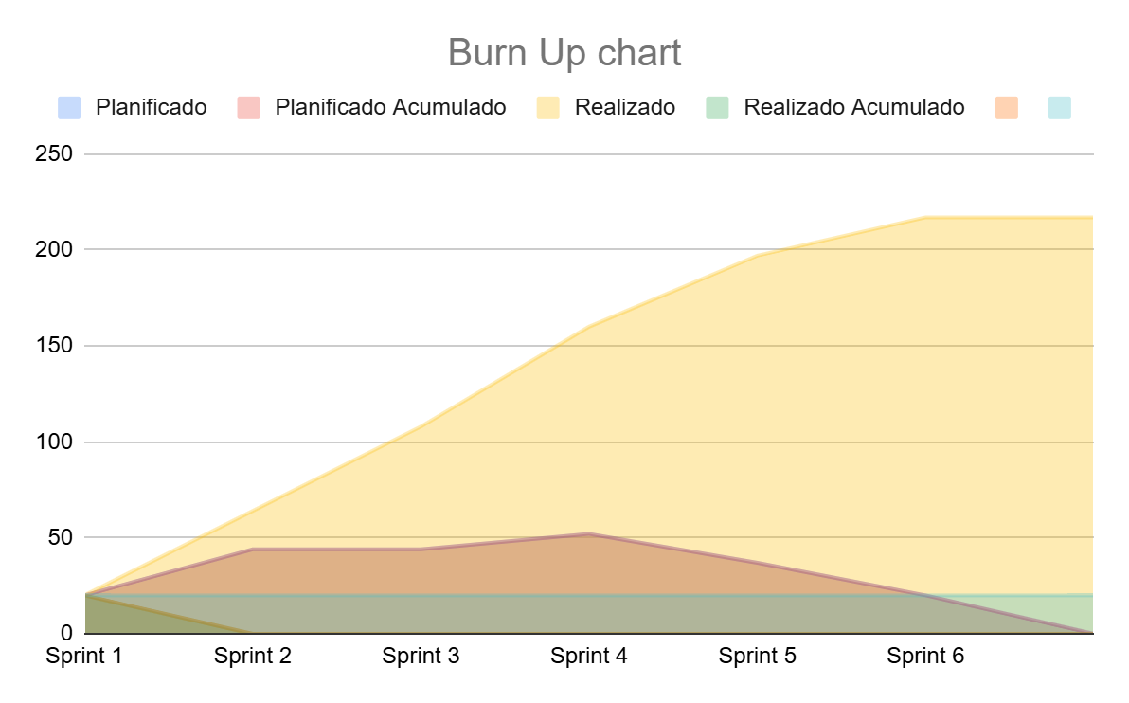
Avance
Notes:
Corresponde a la solapa avance de la planilla de artefactos

